Slide 1



Bài 1: TAM GIÁC ĐỀU, HÌNH VUÔNG, LỤC GIÁC ĐỀU
TRƯỜNG THCS Long Biên
TOÁN 6
Hình 6- Chương 3-Tiết 1
Giáo viên: Chu Thị Thu

Slide 2
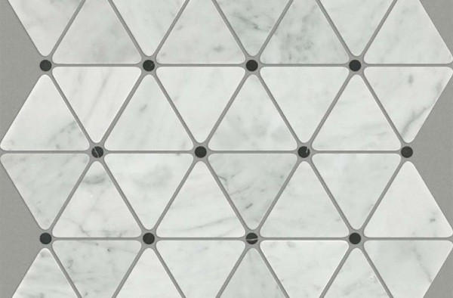
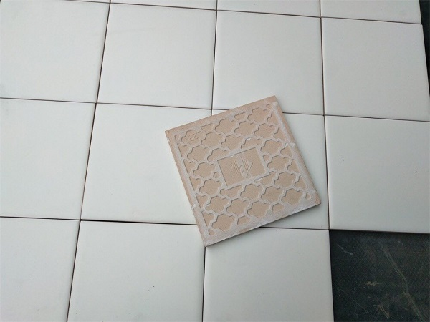
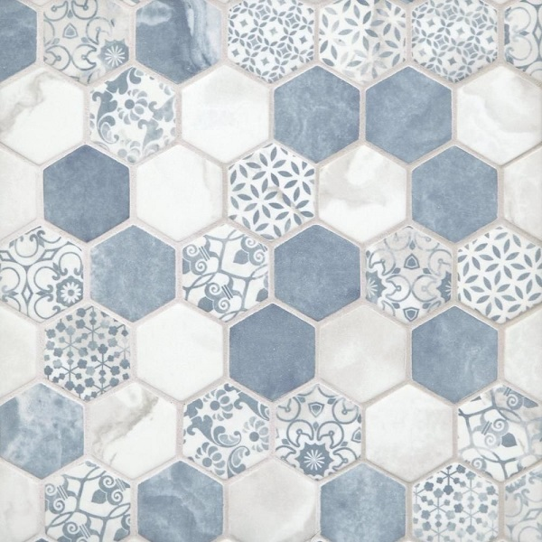
HOẠT ĐỘNG MỞ ĐẦU
Quan sát các hình gạch lát nền và gọi tên hình đã biết ?
Hình tam giác (đều)
Hình vuông
Hình lục giác (đều)
Hình 1
Hình 2
Hình 3

Slide 3


Hình ảnh các viên gạch lát dùng trang trí nhà thường thấy trong cuộc sống và trong gia đình. Trong toán học thì chúng có điều gì đặc biệt.

Slide 4

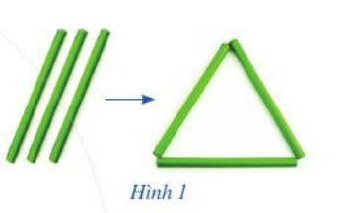
Hãy xếp ba chiếc que có độ dài bằng nhau để tạo thành tam giác như hình 1.
- Hoạt động nhóm 4 hs
- Thời gian 2 phút
- GV kiểm tra việc làm của hs
HOẠT ĐỘNG HÌNH THÀNH KIẾN THỨC
Tam giác đó gọi là tam giác đều.
02:00
01:59
01:58
01:57
01:56
01:55
01:54
01:53
01:52
01:51
01:50
01:49
01:48
01:47
01:46
01:45
01:44
01:43
01:42
01:41
01:40
01:39
01:38
01:37
01:36
01:35
01:34
01:33
01:32
01:31
01:30
01:29
01:28
01:27
01:26
01:25
01:24
01:23
01:22
01:21
01:20
01:19
01:18
01:17
01:16
01:15
01:14
01:13
01:12
01:11
01:10
01:09
01:08
01:07
01:06
01:05
01:04
01:03
01:02
01:01
01:00
00:59
00:58
00:57
00:56
00:55
00:54
00:53
00:52
00:51
00:50
00:49
00:48
00:47
00:46
00:45
00:44
00:43
00:42
00:41
00:40
00:39
00:38
00:37
00:36
00:35
00:34
00:33
00:32
00:31
00:30
00:29
00:28
00:27
00:26
00:25
00:24
00:23
00:22
00:21
00:20
00:19
00:18
00:17
00:16
00:15
00:14
00:13
00:12
00:11
00:10
00:09
00:08
00:07
00:06
00:05
00:04
00:03
00:02
00:01
00:00

Slide 5
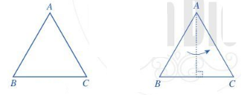

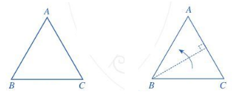
Thực hiện hoạt động sau và trả lời câu hỏi vào phiếu học tập
a. Gấp tam giác đều ABC sao cho cạnh AB trùng với cạnh AC, đỉnh B trùng với đỉnh C. So sánh cạnh AB và cạnh AC; góc ABC và góc ACB.
- Hoạt động nhóm 4 HS, thời gian 3 phút
HOẠT ĐỘNG HÌNH THÀNH KIẾN THỨC
b. Gấp tam giác đều ABC sao cho cạnh BC trùng với cạnh BA, đỉnh C trùng với đỉnh A. So sánh cạnh BC và cạnh BA; góc BCA và góc BAC.

Slide 6
PHIẾU HỌC TẬP
Nhóm:……
Câu 1: Dựa vào hoạt động các em có nhận xét gì về các cạnh, các góc của tam giác đều?
………………………………………………………………………........
Câu 2: Từ câu hỏi 1 điền từ thích hợp vào chỗ trống.
Tam giác đều ABC có
Các cạnh AB, BC, CA ……………….
Ba góc ở các đỉnh A, B, C …………….
HOẠT ĐỘNG HÌNH THÀNH KIẾN THỨC
Các cạnh, các góc của tam giác đều bằng nhau
bằng nhau
bằng nhau

Slide 7


Tam giác đều ABC có
Ba cạnh bằng nhau AB = BC = CA
Ba góc ở các đỉnh A, B, C bằng nhau.
HOẠT ĐỘNG HÌNH THÀNH KIẾN THỨC
Chú ý:
Trong hình học nói chung, tam giác nói riêng, các cạnh bằng nhau ( hay các góc bằng nhau) thường được chỉ rõ bằng cùng một kí hiệu.

Slide 8

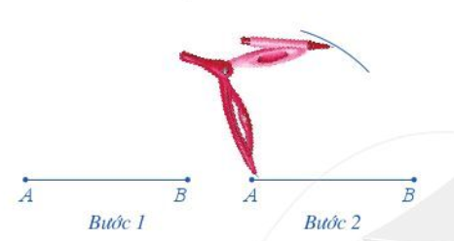
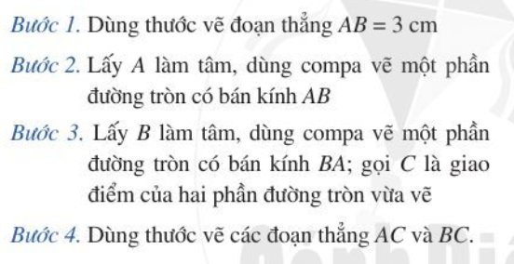
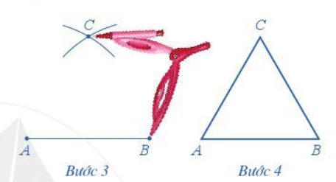
Các bước vẽ tam giác đều có cạnh 3cm
HOẠT ĐỘNG HÌNH THÀNH KIẾN THỨC

Slide 9
HOẠT ĐỘNG LUYỆN TẬP
Hãy dùng thước và compa vẽ tam giác đều EGH có đồ dài cạnh bằng 4cm
HS hđ cá nhân
HS thi đua lên bảng trình bày, nhận xét chéo.

Slide 10
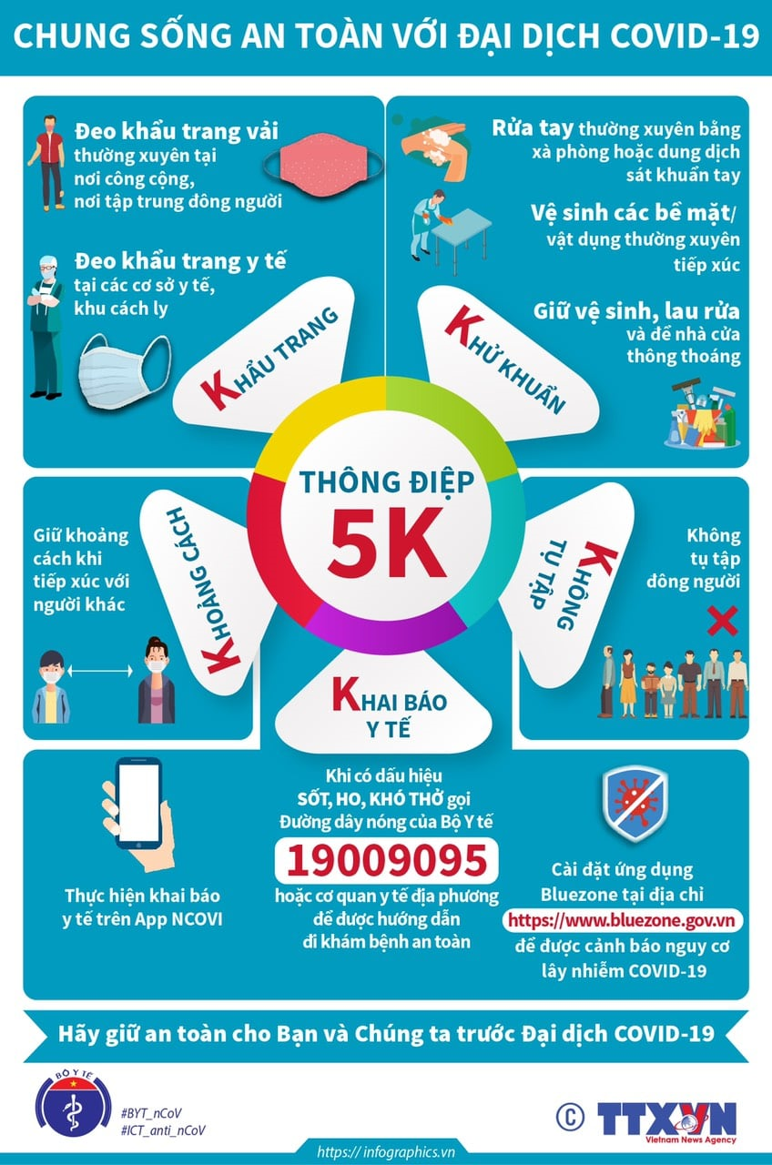

HOẠT ĐỘNG VẬN DỤNG
Trò chơi:
Lật mảnh ghép
Câu 1
Câu 2
Câu 4
Câu 3
Câu 4

Slide 11
Câu 1: Trong các tam giác sau tam giác nào là tam giác đều.
Tam giác DEF là tam giác đều

Slide 12
Câu 2: Tam giác MNP đều có cạnh MN = 7cm, NP và MP có độ dài bằng bao nhiêu?
A. NP = 7cm, MP = 6cm
B. NP = 6 cm, MP = 7 cm
C. NP = 6 cm, MP = 6 cm
D. NP = 7 cm, MP = 7 cm

Slide 13
Câu 3: Cho tam giác HIK có HI = IK = HK. So sánh các góc của tam giác HIK?
A. Góc H < góc I < góc K
B. Góc H > góc I < góc K
C. Góc H = góc I = góc K
D. Góc H > góc I > góc K

Slide 14
Câu 4: Cho tam giác PQR có góc P = góc Q = góc R
. Hãy so sánh các cạnh PQ, QR và RP?
A. PQ < QR < RP
B. PQ = QR = RP
C. PQ > QR > RP
D. PQ < QR > RP

Slide 15
HƯỚNG DẪN TỰ HỌC Ở NHÀ
- Học bài theo SGK và vở ghi.
-Học thuộc: các đặc điểm của tam giác đều, chú ý về kí hiệu các đoạn thẳng bằng nhau, các góc bằng nhau.
- Đọc nội dung phần II. Hình vuông.

